Slide 1
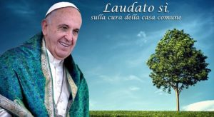
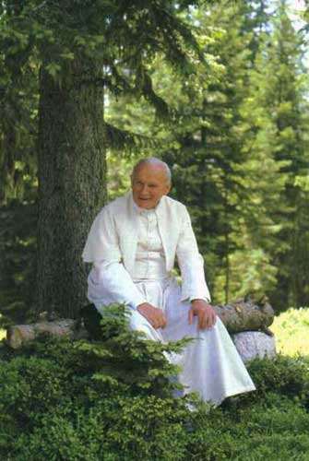
La difesa del creato
La difesa del creato, dell’ambiente in cui viviamo, come spiega Papa Francesco, riguarda direttamente la nostra esperienza di cristiani, ovvero la nostra fede. Non è un aspetto accessorio o secondario! Il Pontefice ricorda ciò che altri Papi hanno detto e scritto prima di lui, citando, soprattutto, San Francesco d’Assisi, proclamato santo patrono dei cultori dell’ecologia da san Giovanni Paolo II.

Slide 2
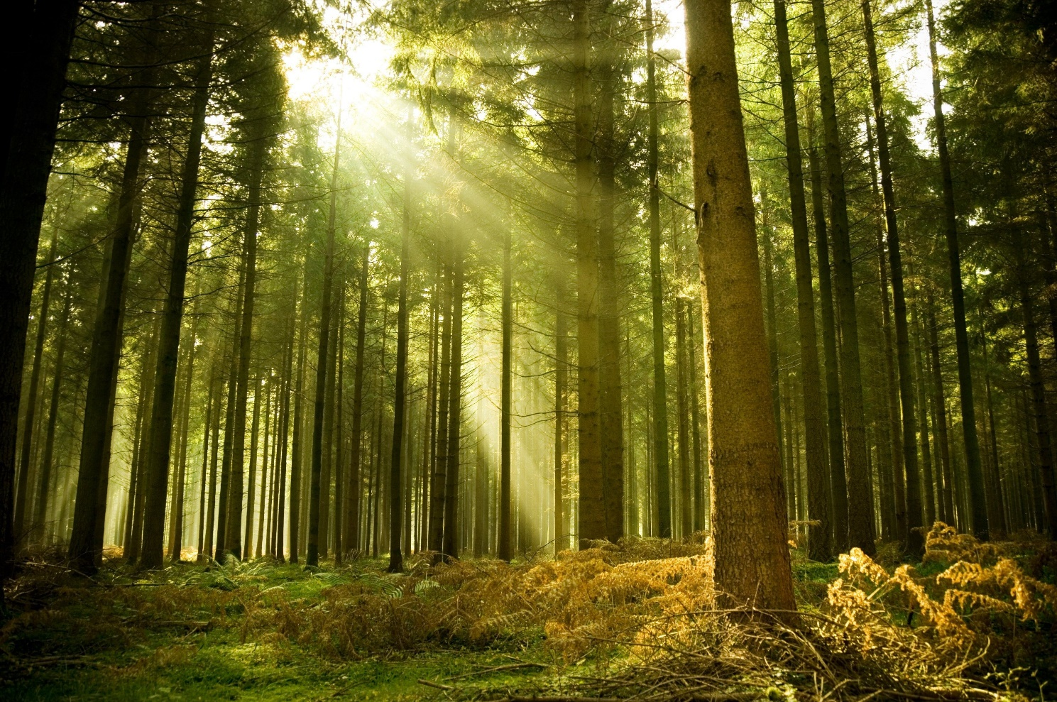
Ora vogliamo fare un passo indietro, a quando l’uomo viveva più a stretto contatto con l’ambiente che lo circondava, e la sua sopravvivenza dipendeva esclusivamente da come egli avrebbe saputo trarre vantaggio dalle poche risorse messe a sua disposizione, per nutrirsi, coprirsi, proteggersi.
In questo mondo l’esistenza dell’uomo dipendeva in larghissima misura dagli alberi e dalle piante. Alleati preziosi, gli alberi, amici fedeli, ma anche misteriosi, sentinelle silenziose e, forse, custodi di un sapere ancestrale. Così dovevano considerarli gli uomini dell’antichità, perché, fin dagli albori del tempo, agli alberi sono stati attribuiti grandi poteri e un ruolo di comunicazione tra i vari piani dell’esistenza. Infatti le loro radici affondavano nel terreno, i loro tronchi crescevano robusti e rigogliosi in superficie e le loro cime svettavano verso il cielo.

Slide 3
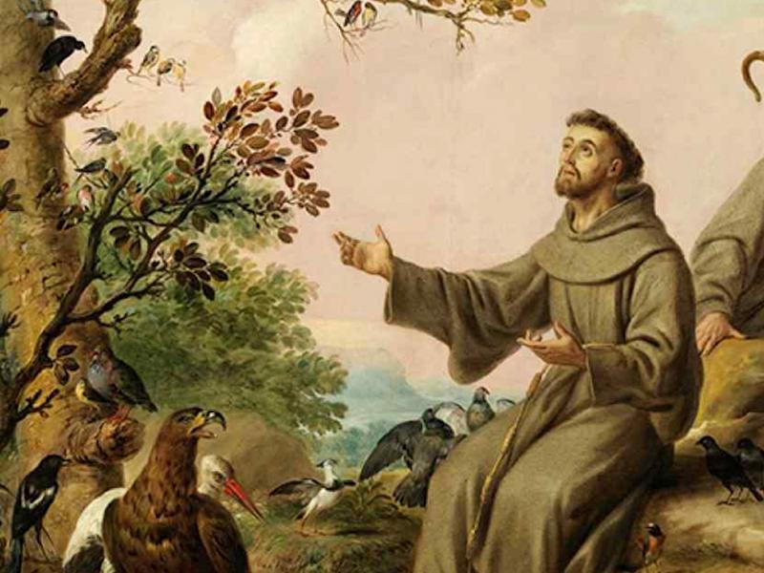
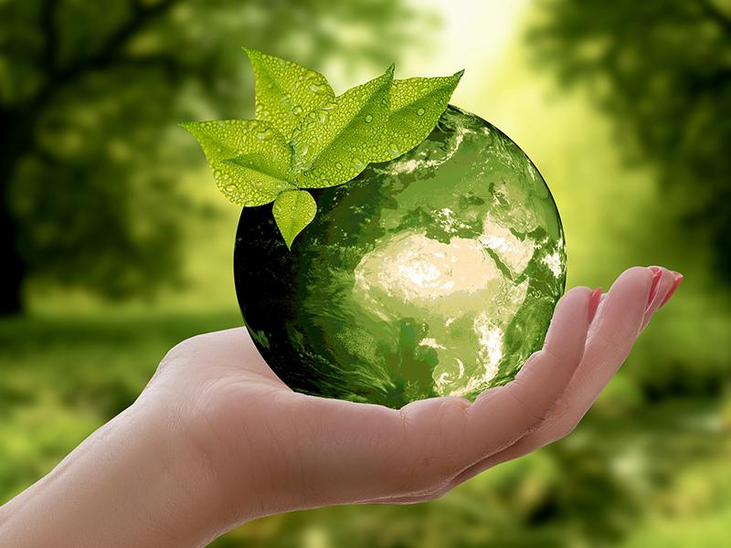
”Laudato si’ mi’ Signore”, cantava San Francesco d’Assisi. In questo bel cantico ci ricordava che la nostra casa comune è anche come una sorella, con la quale condividiamo l’esistenza, e come una madre bella, che ci accoglie tra le braccia.
Papa Francesco parla di conversione ecologica e afferma la necessità di fare un percorso di cambiamento nel modo di considerare la relazione con la natura. Il buon vivere è vivere in armonia con il creato.
Occorre parlare soprattutto ai giovani della difesa dell’ambiente, della sua tutela, di evitare inquinamenti colpevoli, della necessità di cambiare stili di vita e di consumo, di una sana e corretta relazione con il creato, proprio sul modello di San Francesco d’Assisi.

Slide 4
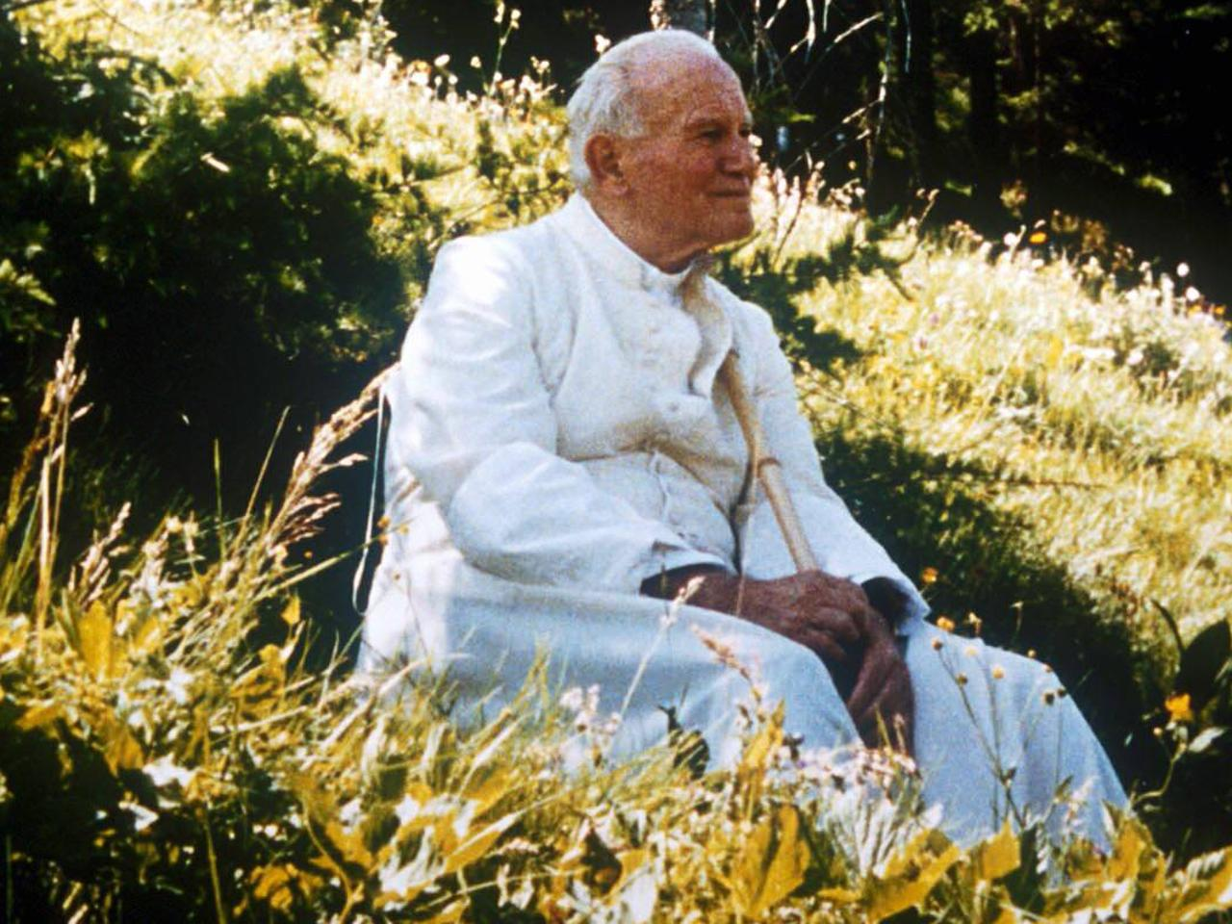
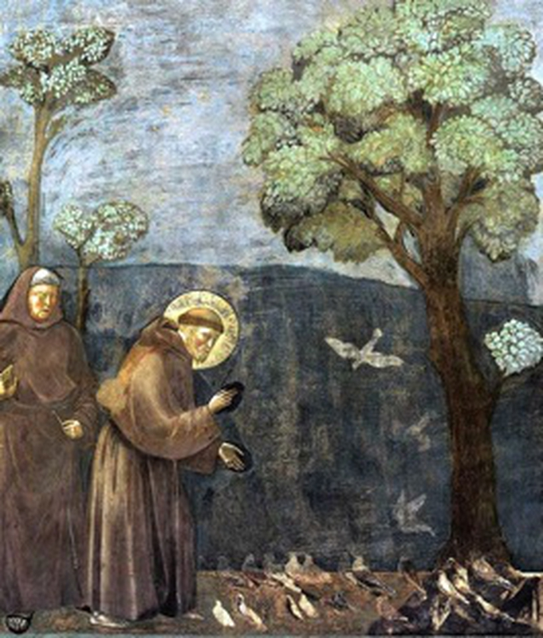
Giovanni Paolo II aveva già parlato di conversione ecologica come cambiamento del cuore. Se distruggiamo il creato, se usiamo violenza contro la natura, significa che bisogna ritrovare la presenza di Dio nel creato.
San Francesco nel Cantico delle Creature si rivolgeva agli elementi naturali che ci circondano definendoli fratelli e sorelle così ad arrivare ad una comunione con il creato tutto. Questo tema caro a Papa Francesco, riguarda i nostri tempi e comporta l’unione con le altre creature, intese anch’esse come esseri viventi da amare e rispettare.

Slide 5
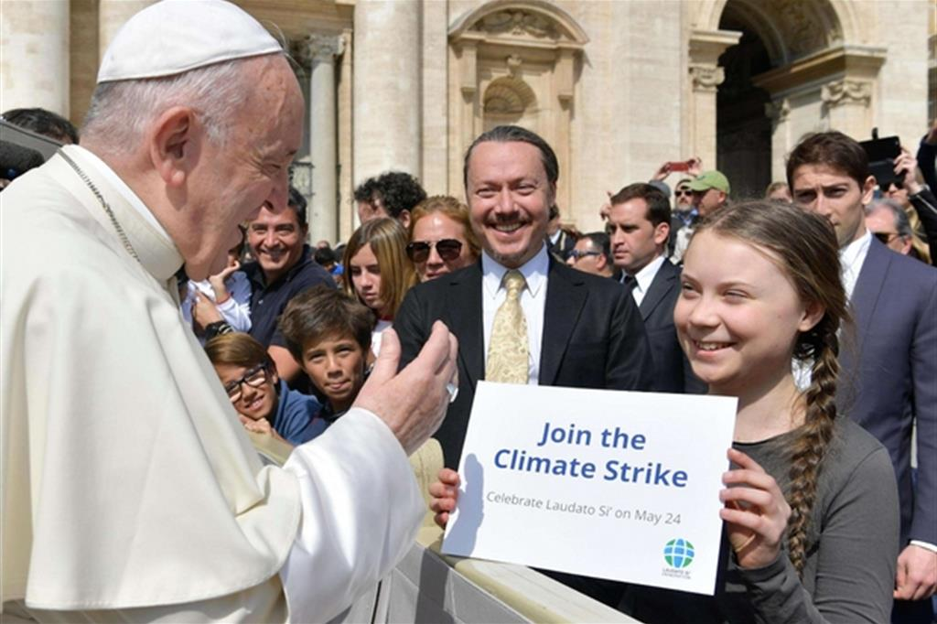
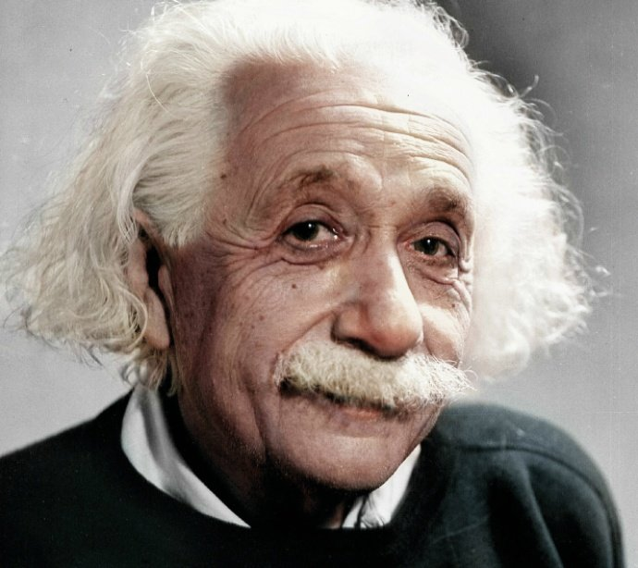
Sono i giovani, che hanno tutto il futuro davanti a loro, a soffrire di più le conseguenze della crisi ecologica e della devastazione dell’ambiente.
Anche una persona può fare la differenza se la causa per cui è in lotta coglie nel sentimento comune: il pianeta da salvare, oggi, non domani. Questo è quello che Greta Thumberg va letteralmente urlando ai potenti della terra.
«Le cose sono unite da legami invisibili: non si può cogliere un fiore senza turbare una stella» (A. Einstein)

